Slide 1
Державний навчальний заклад «ОДЕСЬКЕВИЩЕ ПРОФЕСІЙНЕ УЧИЛИЩЕ МОРСЬКОГО ТУРИСТИЧНОГО СЕРВІСУ» VII МІЖРЕГІОНАЛЬНА СТУДЕНТСЬКА НАУКОВО-ПРАКТИЧНА КОНФЕРЕНЦІЯ ТЕМА ДОПОВІДІ: «ТЕХНОЛОГІЧНИЙ ПРОЦЕС ВИРОБНИЦТВА ХЛІБОБУЛОЧНИХ ВИРОБІВ З ДОБАВКАМИ ВОДОРОСЛІВ ФКНКЦІОНАЛЬНОГО ПРИЗНАЧЕННЯ»
Доповідач: Науковий керівник:
Студент ОВПУ МТС викладач
Балтян Владислав Ігорович Марущак Людмила Іванівна
ОДЕСА - 2024

Slide 2
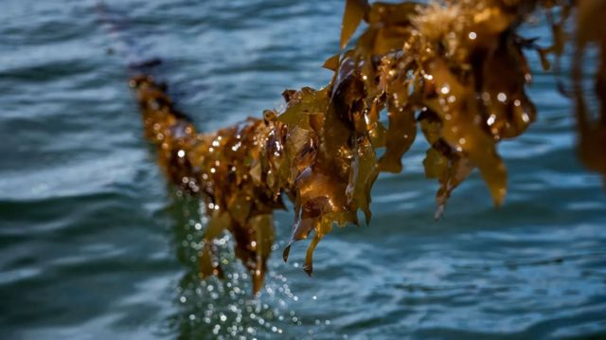
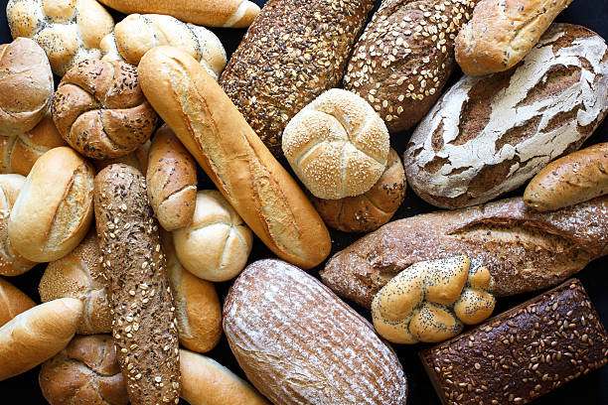
Хліб - це саме життя. Його духмяність дарує сподівання. Хай ніколи не черствіє, бо, як кажуть, коли черствіє хліб, то черствіють душі.

Slide 3
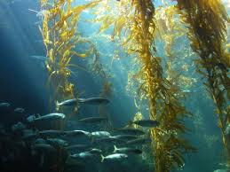
Хлібобулочних виробів з додавання водорості:
спіруліна
ламінарія
фукоїдан
фукуса

Slide 4
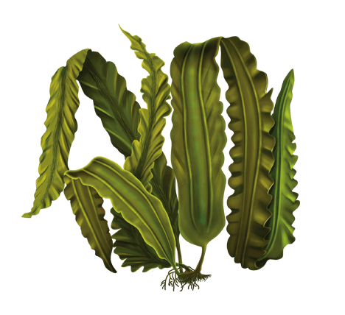
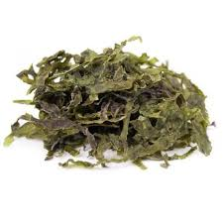
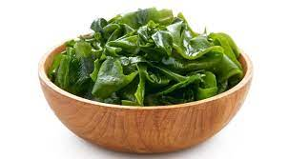
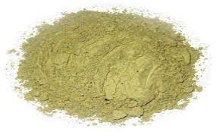
В якості цінного використання сировини можна виділити бурі водорості:
ЛАМІНАРІЯ (МОРСЬКА КАПУСТА) - це практично єдине джерело харчового йоду, без якого неможлива нормальна робота щитовидної залози.

Slide 5
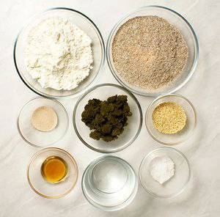
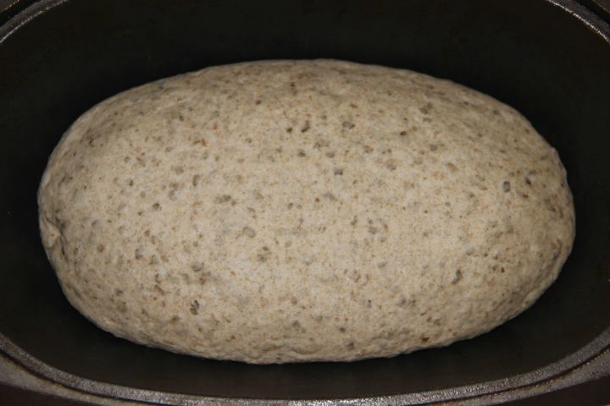
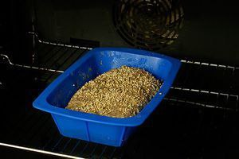
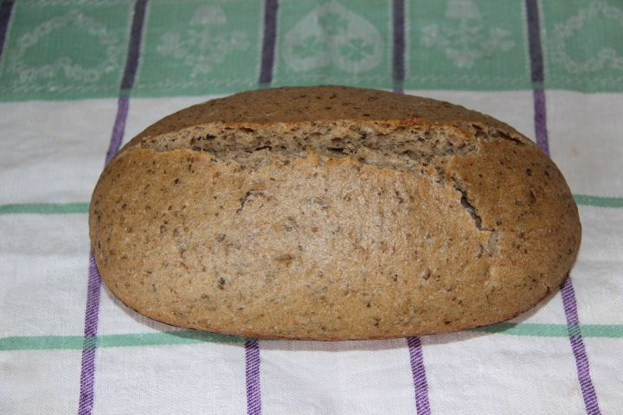
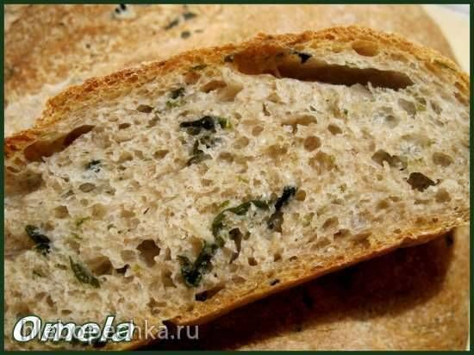
Приготування житнього хліба з ламінарією опарним способом з додаванням анісу

Slide 6
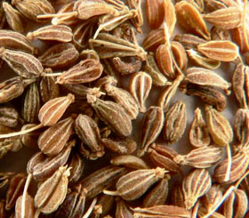
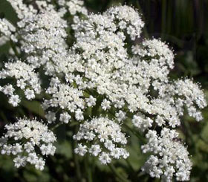
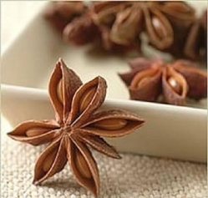
Властивості анісу
Аніс звичайний - однорічна трав'яниста рослина сімейства зонтичних. Ці прянощі з характерним запахом і солодкуватим смаком - родич кропу, кмину і фенхелю.

Slide 7
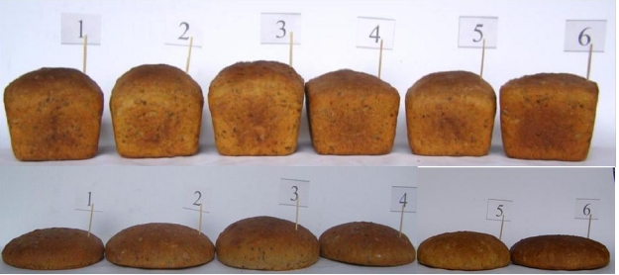
Приклад формового та подового житнього хліба з різною кількістю порошку ламінарії та анісу:

Slide 8
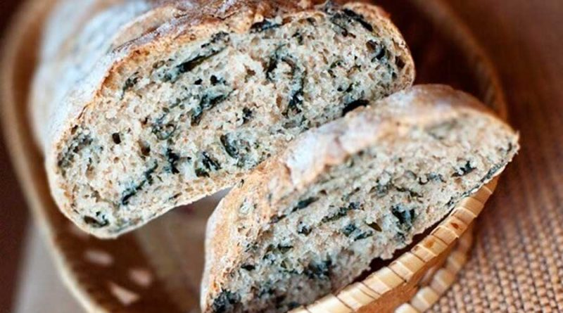
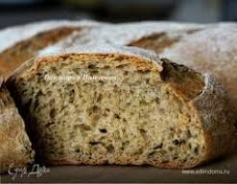
Показники якості житнього хліба з додаванням порошку ламінарії та анісу
На основі сухих водоростей ламінарії
На основі порошку з ламінарії

Slide 9
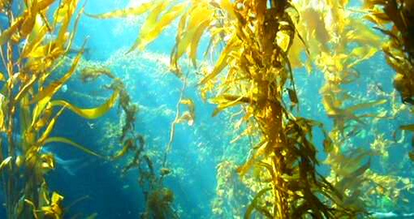
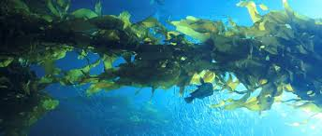
Фукоїдан (fucoidan) — сульфатований гетеро полісахарид, виявлений у складі бурих водоростях та голкошкірих

Slide 10
Органоліптичні показники якості хліба
внесення водоростевих добавок доцільно проводити на стадії замішування тіста
перед внесенням в тісто сухі водорості гідратувати протягом ЗО хв. у воді кімнатної температури

Slide 11
Зовнішній вигляд житнього хліба з використовуванням фукуїдану
1,5 мм 2 мм 2,5мм

Slide 12
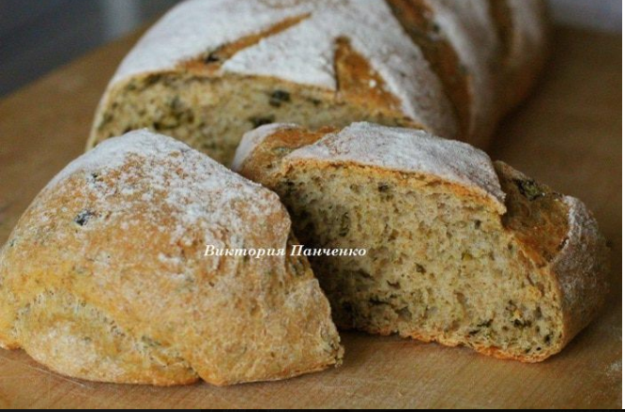
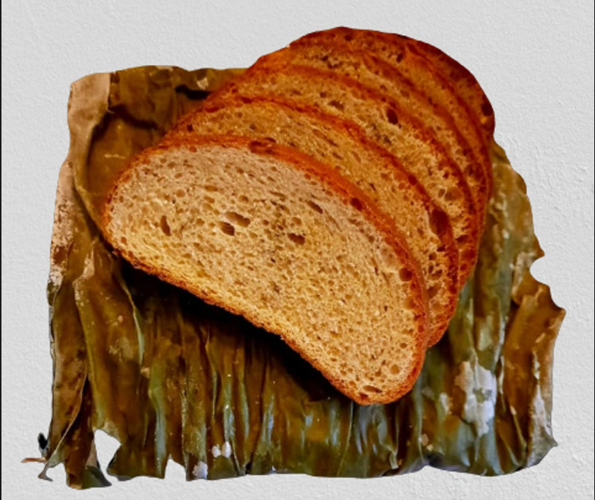
Переваги та недоліки хліба з фукоїданом
При опарному способі замішуванні тіста
пружність клейковини збільшувалась, що впливає на якість хліба;
після випікання хлібу кількість йоду зберігається до 33%;
додавання порошку фукоїдану покращує органолептичні показники якості хліба
При безопарному способі замішуванні тіста
після випікання хлібу кількість йоду втрачається 7,5- 21,5%;
збільшується час бродіння;
зменшується пористість;

Slide 13
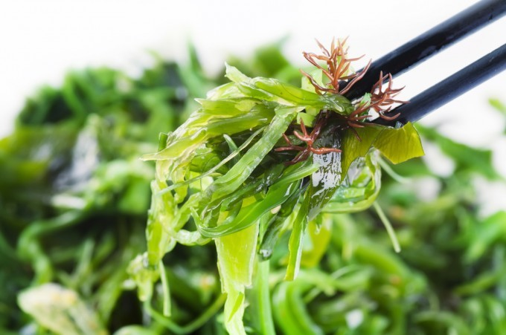
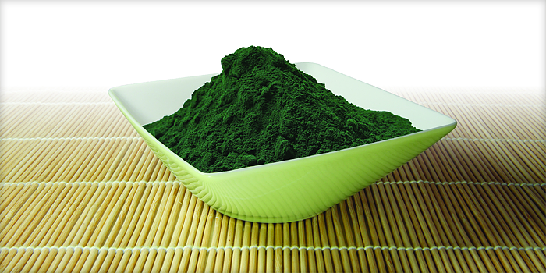
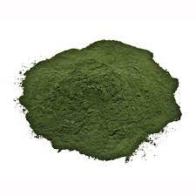
Спіруліна відноситься до дуже рідкісного виду ціанобактерій, які здатні накопичувати в клітинах людського тіла корисні речовини.
Водорость спіруліна
Порошок спіруліна

Slide 14
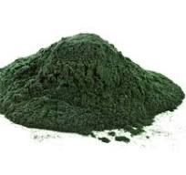
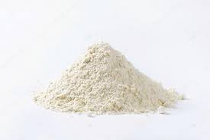
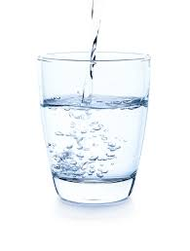
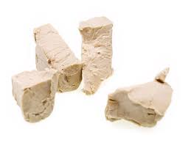
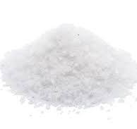
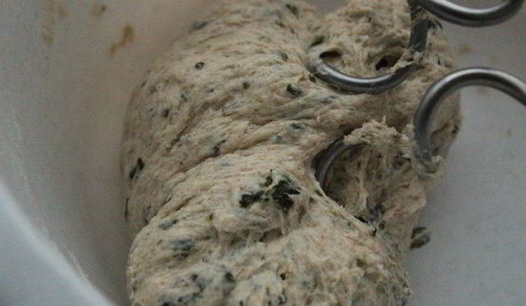
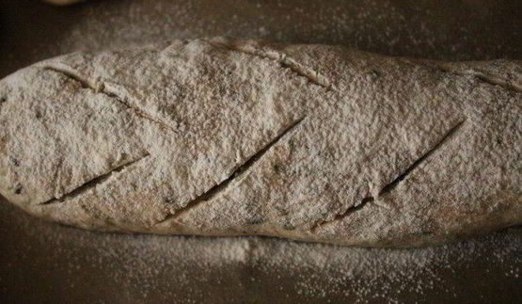
Приготування хліба безопарним способом з додавання мікро водорості спіруліна
+
+
+
+
=
Порошок спіруліни
або сухі водорості
борошно
вода
дріжджі
сіль
=
+
бродіння t 28°С
протягом 90 хв.
замішування

Slide 15
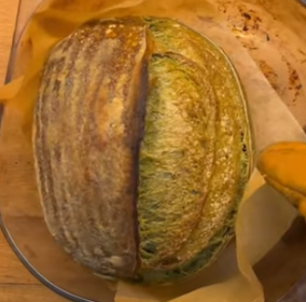
Якість хліба з використанням спіруліни:
Висока якість виробів хліба
Підвищена біологічна цінність
Приємний смак та аромат
Сповільнюється процес черствіння
Об’єм хліба не змінюється
Стислість м’якішу не змінюється
Пористість не змінюється

Slide 16
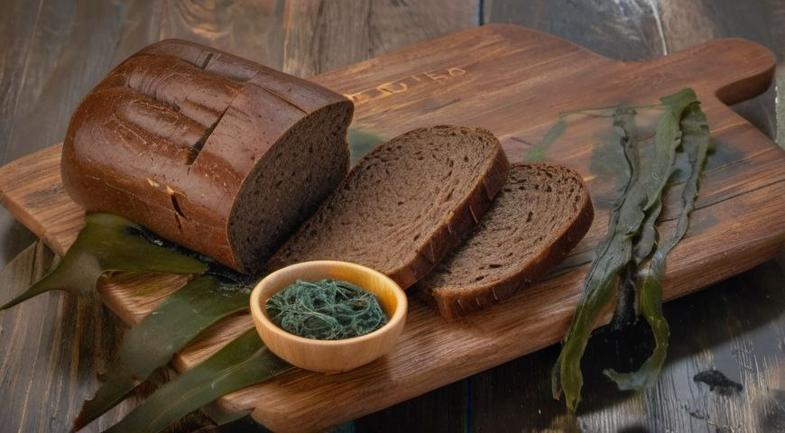
Висновок
Отже, хімічний склад водоростевої сировини дає змогу сказати, що вона є перспективною добавкою для збагачення хлібобулочних виробів

Slide 17
ДЯКУЮ ЗА УВАГУ !

